Slide 1






Astrometry and Stellar Occultations of Irregular
Satellites
Altair Ramos Gomes Júnior (OV)
Marcelo Assafin (OV)
Laurène Beauvalet (ON)
Josselin Desmars (IMCCE)
Bruno Eduardo Morgado (ON)
Roberto Vieira Martins (ON)
Júlio Ignácio Bueno de Camargo (ON)
Felipe Braga Ribas (ON)
Alex Dias Oliveira (ON)
Gustavo Benedetti Rossi (ON)
Phoebe (Cassini)

Slide 2

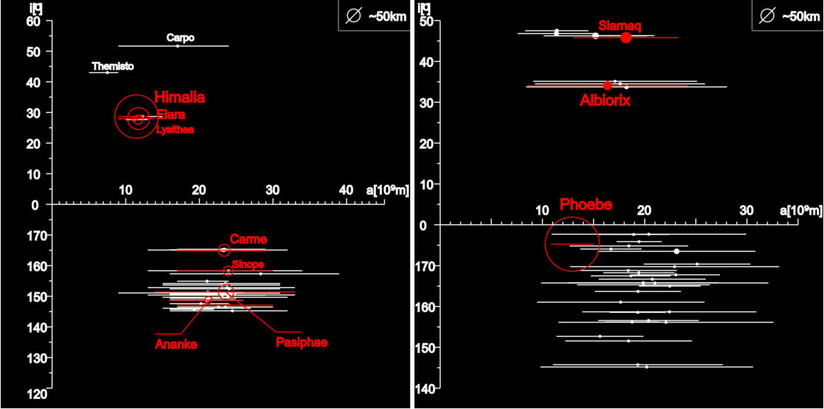
Irregular Satellites
Satellites of Jupiter
Satlelites of Saturn
Notes:
Descrever eixos
Distantes
Excentricidade alta
Inclinação alta
Tamanhos estimados pequenos
Retrógrados
Grupos orbitais
Comparação com os regulares

Slide 3
Irregular Satellites
Provavelmente capturados pelos planetas gigantes;
Possível origem em comum com Objetos Trans-Netunianos (Jewitt et al., 2007);
Somente Himalia, Phoebe e Nereida foram observados por sondas;
Pesquisas mostram que suas cores são semelhantes a asteroides tipo C, D e P, Centauros ou TNOs.
Notes:
Nesse contexto pretendiamos apenas melhorar as efemérides, agora queremos fazer ocultações

Slide 4
Astrometry
Observations made at OPD, ESO and OHP between 1992 and 2014;
3 sites, 5 telescopes, more than 10 cameras and more than 10 filters;
More than 8000 identified positions where 6523 were selected as good positions.

Slide 5
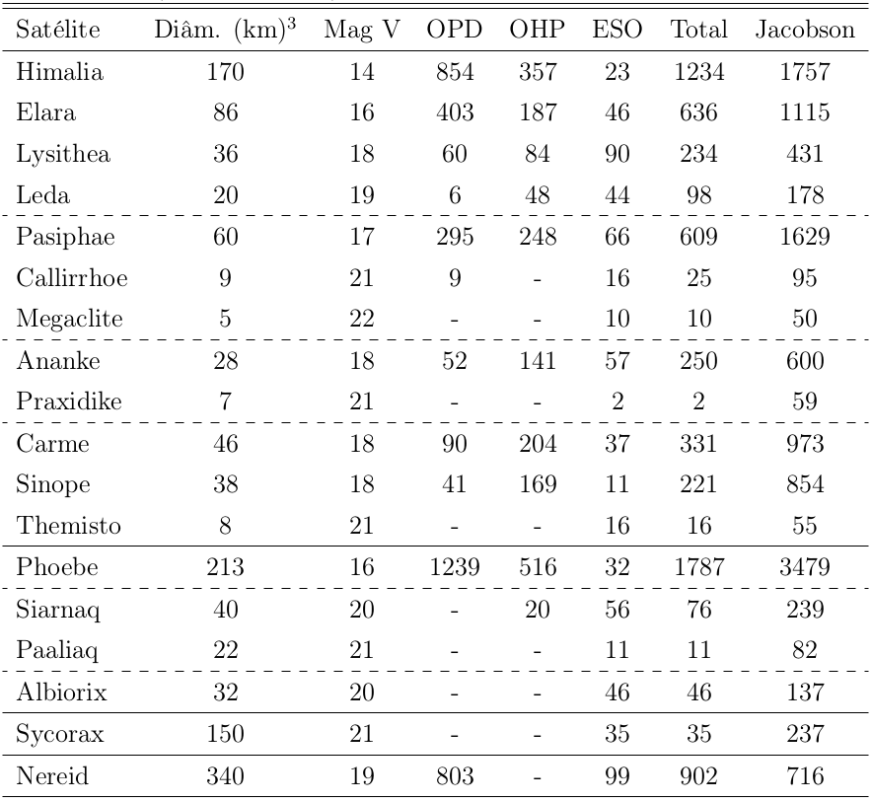
Results

Slide 6
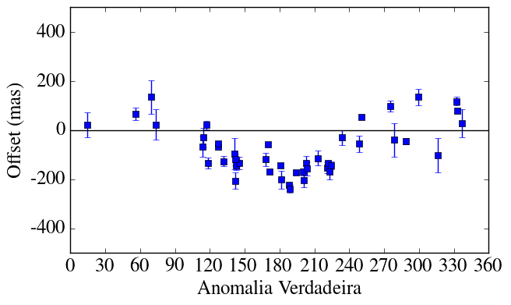
Results - Carme

Slide 7
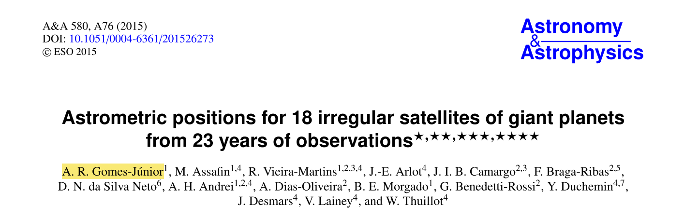
Results

Slide 8
Stellar Occultations of Irregular Satellites

Slide 9
Predictions
Prediction of occultations for 8 satellites of Jupiter (Himalia, Elara, Pasiphae, Sinope, Lysithea, Carme, Ananke e Leda), Phoebe, Nereid e Triton;
Stars of the UCAC4 catalogue and, for Triton and Nereid, the WFI catalogue;
396 events identified between January 2016 and December 2017.
Notes:
Para Nereida foi utilizado o catálogo WFI
Após meados de 2016 teremos o catálogo GAIA

Slide 10
Ephemeris of the Jovian satellites (STE)

Slide 11
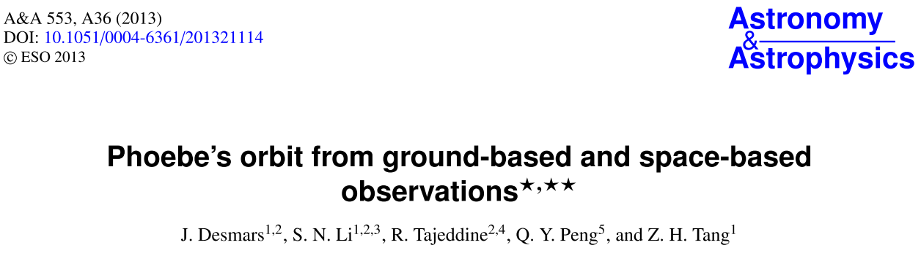

Slide 12
Ephemeris of Triton and Nereid
Triton: Emelyanov et al. (2015)
Nereid: Emelyanov et al. (2011)

Slide 13
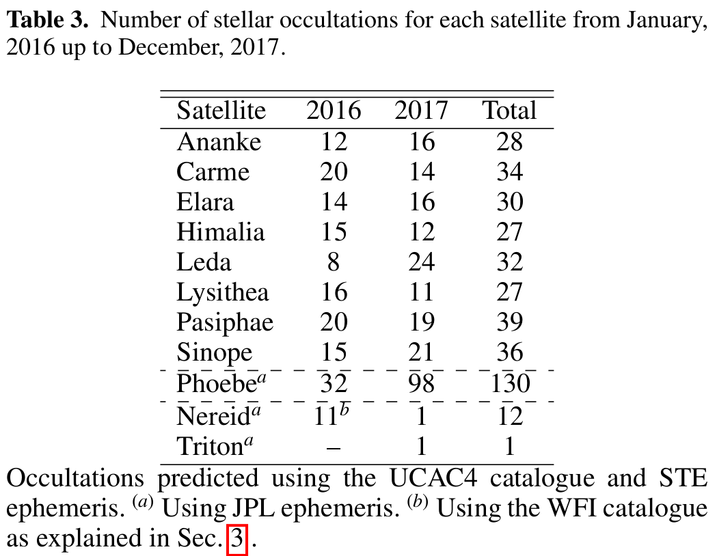
Predictions

Slide 14
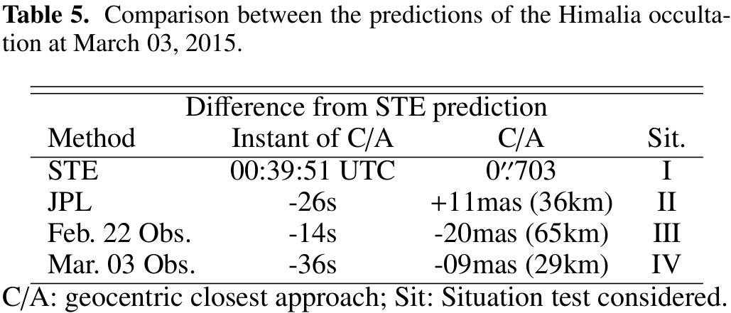
Occultation Test

Slide 15
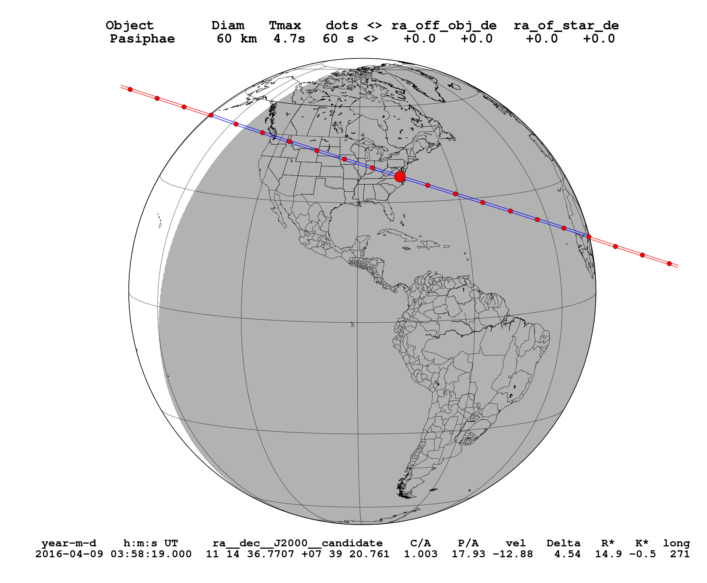
Pasiphae

Slide 16
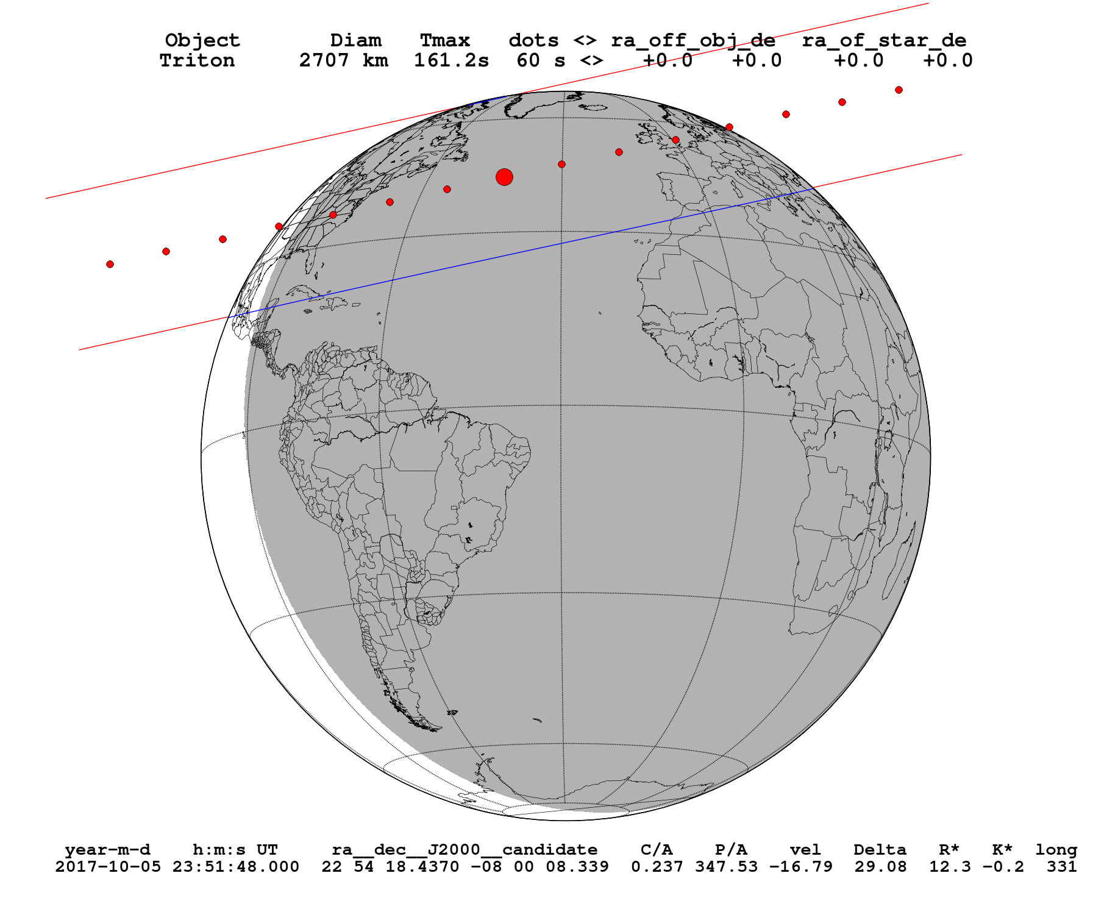
Triton

Slide 17
Obrigado

